Slide 1
프로젝트 기획
윤기호 교수님
야심작
김동욱 김원중 신세규 임예지

Slide 2
프로젝트 기획
Ⅰ 스케줄러 구상도 및 동작
Ⅱ 사용기술 및 중요기술절차
Ⅲ 문제점 및 해결방안
Ⅳ 역할분담

Slide 3


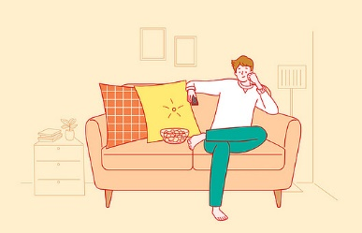

Ⅰ. 스케줄러 구상도 및 동작
프로젝트 기획

Slide 4
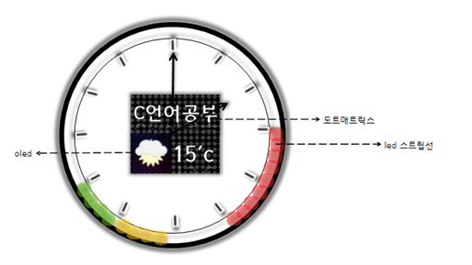
Ⅰ. 스케줄러 구상도 – 실제 스케줄러형태
프로젝트 기획
37mm
31.7mm

Slide 5
Ⅰ. 스케줄러 구상도 및 동작 - 블록도
프로젝트 기획
사용자
사용자등록정보 인식
(생체정보 or 동작정보)
안드로이드를 통해 일정등록
해당사용자의
데이터제공
안드로이드
사용자에게
개인일정과 주변
환경데이터제공
ㅋ
사용자의
개인일정데이터
개인화
서비스
개인일정표시
(LED스트립)
주변 환경 데이터(날씨, 교통 등)
서버에게 사용자 일정데이터 송신
주변 환경데이터
제공(도트매트릭스)
스마트스케줄러
안드로이드에게 환경데이터송신
(WiFi를 통해 전송)
TCP/IP 프로토콜을 통해
데이터 전송
서버
Node-RED를 통해 구현

Slide 6



Ⅱ. 사용기술 및 중요기술 절차
프로젝트 기획
사진 | 기술이름 | 관련기술 및 요소
 | 음성인식 | STT(Speech To Text) HMM(Hidden Markov Model)
 | 안면인식 | 생체인식(Biometrics) 보편성, 유일성, 영구성
 | 동작인식 | 동작인식센서 (적외선센서의 발광부, 수신부)

Slide 7



Ⅱ. 사용기술 및 중요기술 절차
프로젝트 기획
사진 | 이름 | 상세
 | Node-RED | JavaScript 기반 높은 이벤트처리 성능
 | Open-API | 환경데이터, 일정정보를 전송하는 프로토콜
 | Google Calender | 강력한 확장성 및 접근성 스케쥴러 테스팅 목적

Slide 8
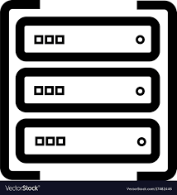



Ⅱ. 사용기술 및 중요기술 절차
프로젝트 기획
일정정보 등록

Slide 9


Ⅱ. 사용기술 및 중요기술 절차
프로젝트 기획
개인일정 확인을
위해 사용자 인식

Slide 10
Ⅱ. 사용기술 및 중요기술 절차
프로젝트 기획
해당 사용자의
데이터 요청

Slide 11
Ⅱ. 사용기술 및 중요기술 절차
프로젝트 기획
해당 사용자의
데이터 제공

Slide 12



Ⅱ. 사용기술 및 중요기술 절차
프로젝트 기획

Slide 13
Ⅱ. 사용기술 및 중요기술 절차
프로젝트 기획
해당 사용자의
데이터 제공

Slide 14

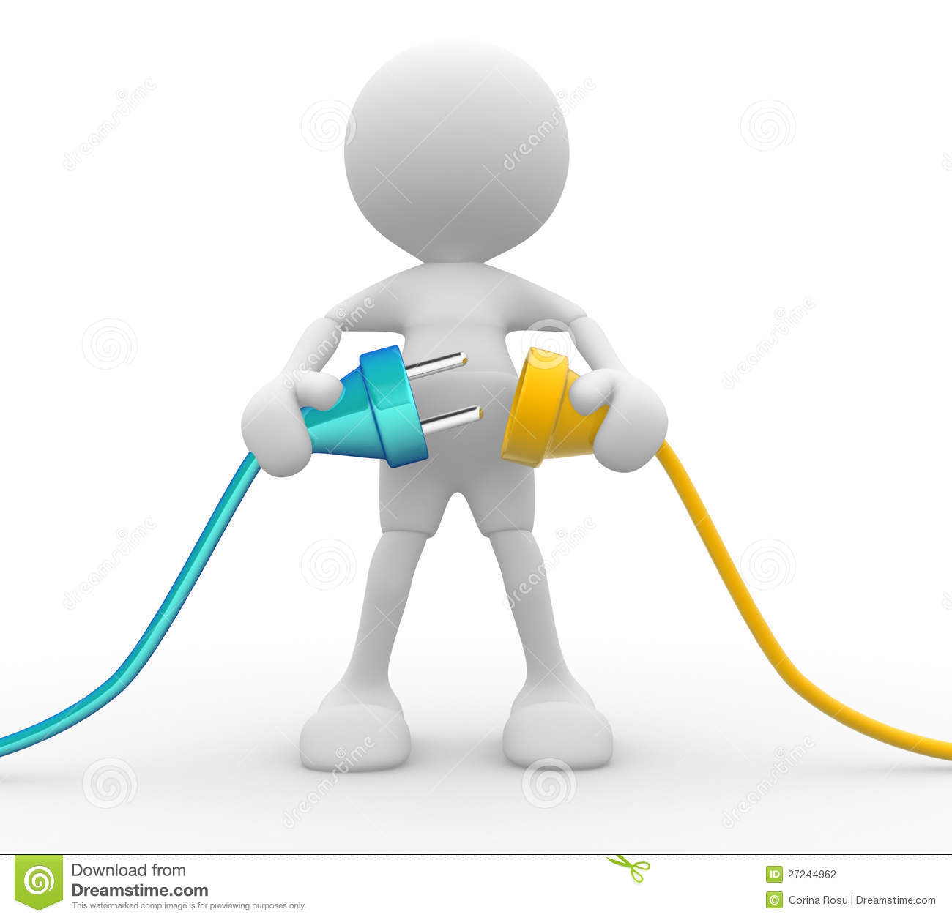
Ⅲ. 문제점 및 해결방안
프로젝트 기획

Slide 15

Ⅲ. 문제점 및 해결방안
프로젝트 기획
LED Strip
0.164
(per 12cm)
LED DotMatrix(8x8)
0.12
(per 4EA)

Slide 16

Ⅲ. 문제점 및 해결방안
프로젝트 기획
1.2A = Acceptable
Range

Slide 17
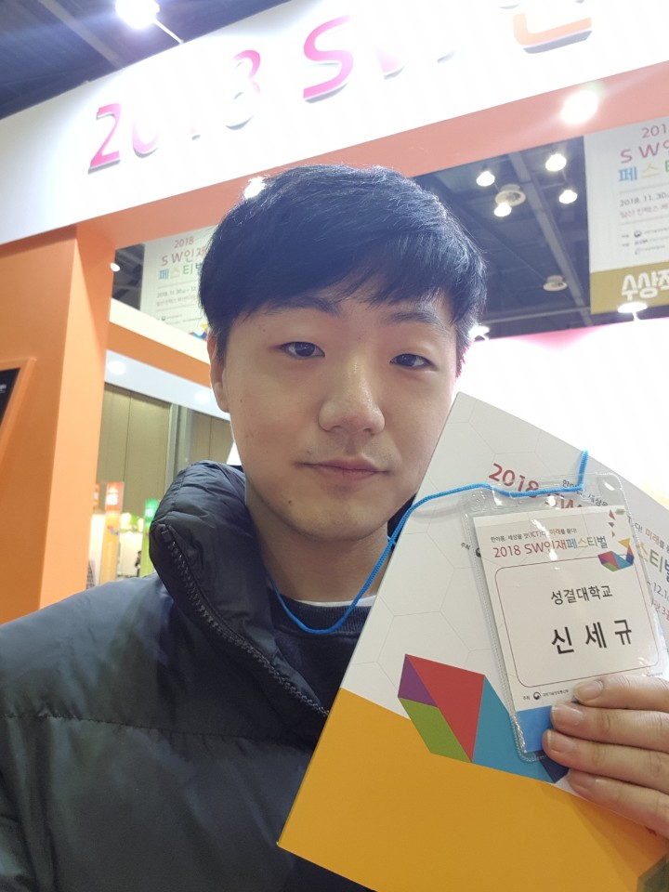
프로젝트 기획

Slide 18
프로젝트 기획
- THE END -

